Slide 1
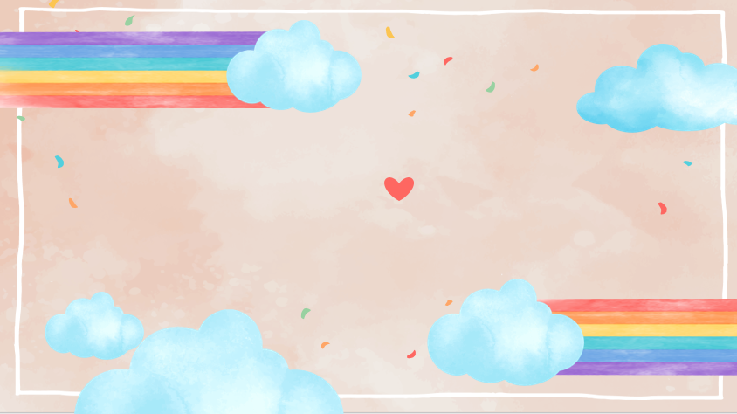
CHÀO MỪNG CÁC EM
ĐẾN VỚI TIẾT HỌC NGÀY HÔM NAY!

Slide 2

Chủ đề 4: Động vật quanh em
Bài 10: Tượng thú (tiết 1)

Slide 3
Yêu cầu cần đạt
. Nhận biết được hình, khối và vật liệu qua một số tượng thú trong điêu khắc
. Bước đầu hiểu ý nghĩa của một số bức tượng trong văn hoá Việt Nam.
. Nhận xét, nêu được cảm nhận về sản phẩm.

Slide 4
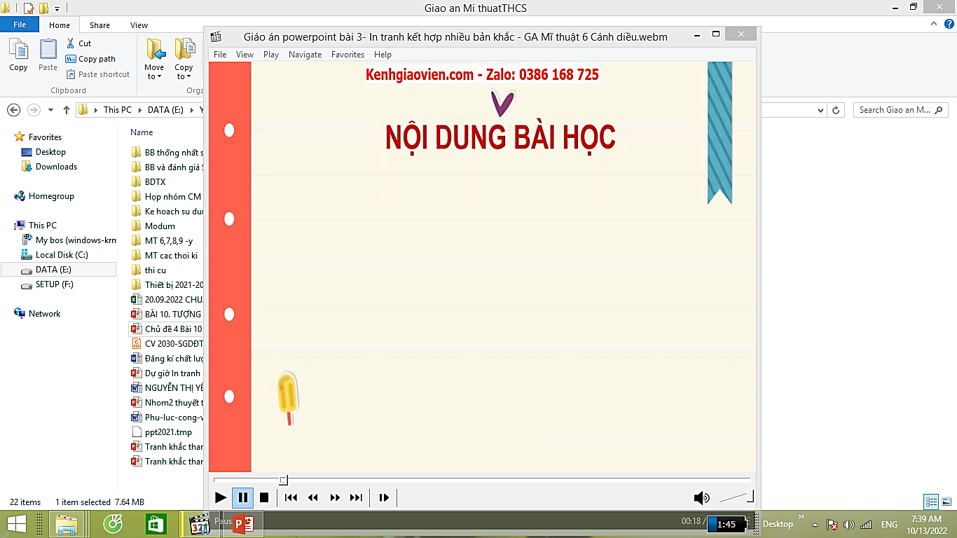
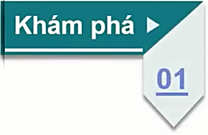
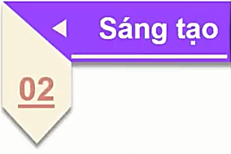
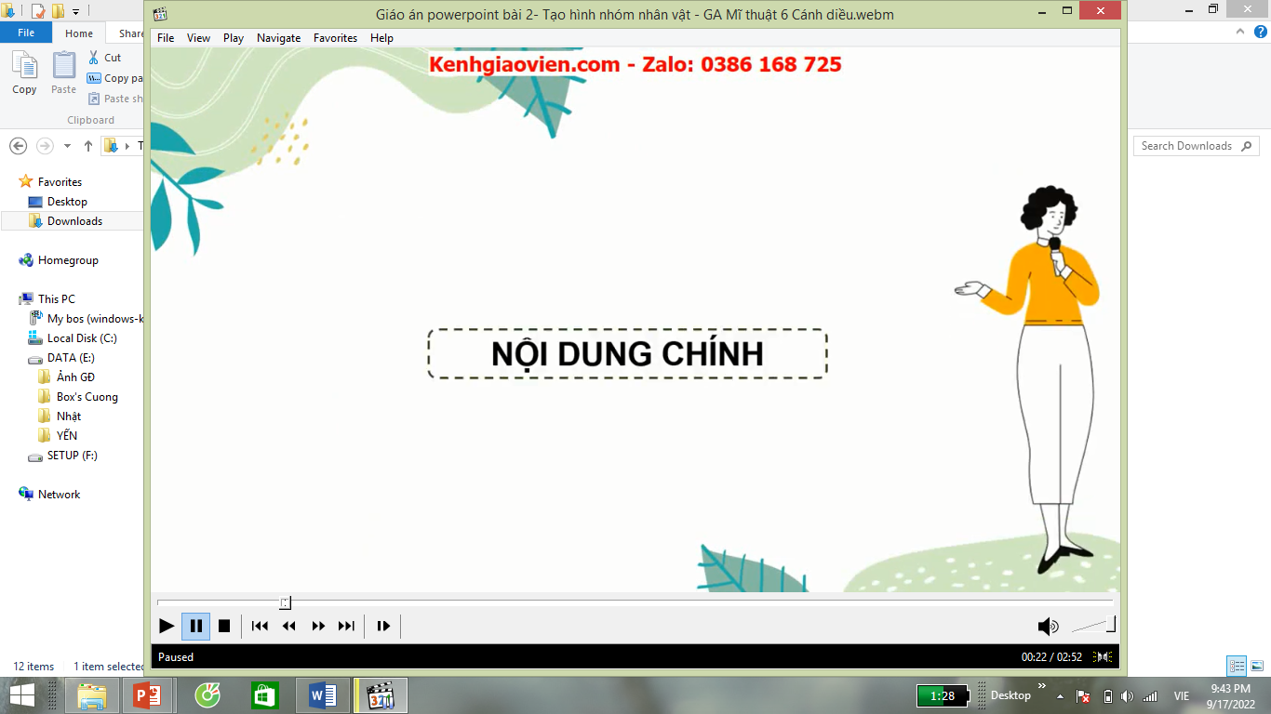
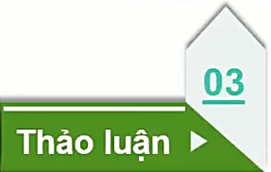
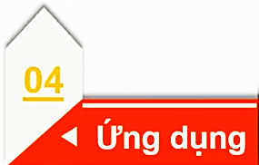

Slide 5

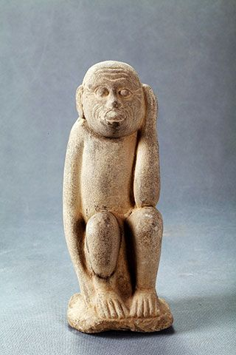
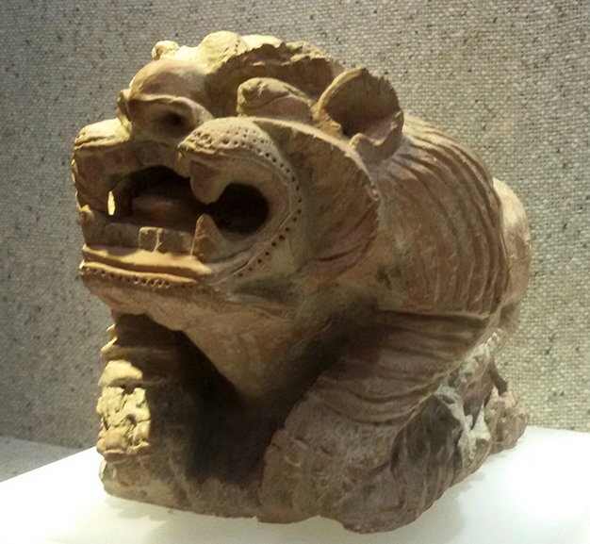
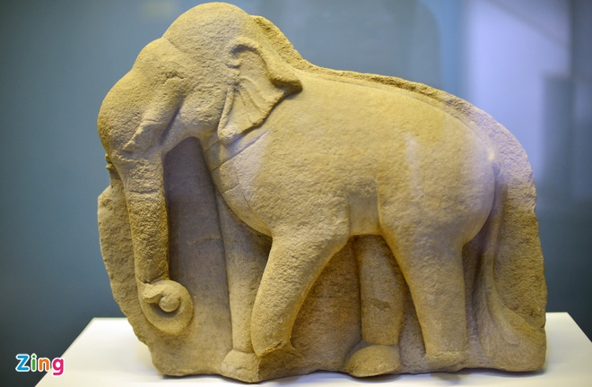
Quan sát các hình ảnh sau:
Tượng Khỉ bịt tai thời Lý thế kỉ VI-VIII
Tượng Sư tử thời Lý thế kỉ VI-VIII
Tượng Voi, văn hóa Chăm-pa thế kỉ X

Slide 6
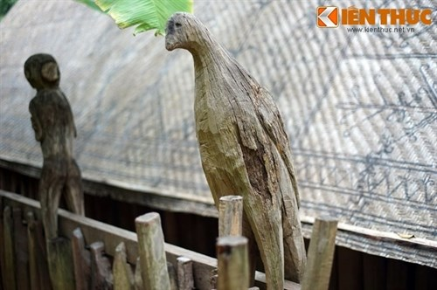
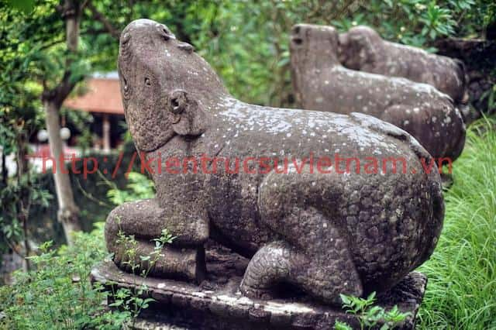
Quan sát các hình ảnh sau:
Tượng Chim ó, nhà mồ Tây Nguyên
Nhóm tượng linh thú, thời Lý

Slide 7
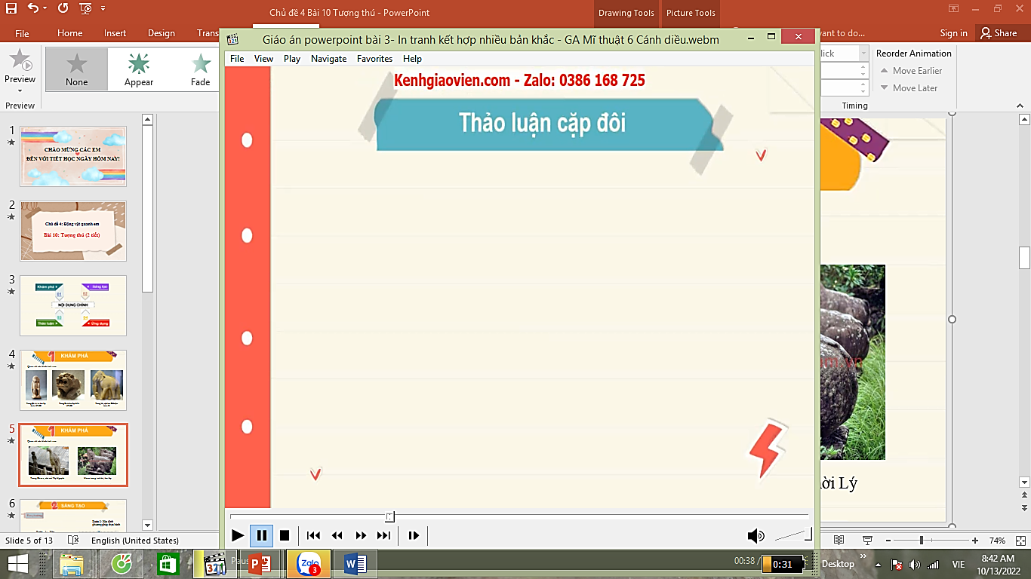

- Chỉ ra chất liệu của các bức tượng?
- Nhận xét hình dáng của tượng các con thú?

Slide 8
- Chất liệu: đá, gỗ
- Hình dáng của tượng các con thú: chân thực, sinh động.

Slide 9
Đây là một trong bộ tượng “Khỉ tam không”. Mỗi chú khỉ có ba hành động khác nhau: che tai, che mắt, che miệng, biểu trưng cho không nghe, không thấy và không nói.
Bộ tượng tam không thể hiện triết lý sâu sắc, gia tăng giá trị trong kiến trúc Phật giáo, mang ý nghĩa tâm linh, thể hiện rõ ràng sự giáo dưỡng trong đạo làm người.
Tượng Khỉ bịt tai thời Lý thế kỉ VI-VIII

Slide 10
Tượng sư tử quỳ trên bệ hình chữ nhật, màu đỏ gạch, cao 16,4cm. Đây là tượng đất nung thời Lý, rất hiếm còn lại đến ngày nay. Ta thấy xung quanh thân sư tử có các chấm dài.
Tượng Sư tử thời Lý
thế kỉ VI-VIII

Slide 11
Đối với văn hóa Chăm-pa, voi là linh vật được thể hiện khá phổ biến trong nghệ thuật điêu khắc, mang giá trị nghệ thuật cao, được trang trí ở các công trình kiến trúc đền tháp.
Tượng Voi, văn hóa Chăm-pa thế kỉ X

Slide 12
Nhà mồ và tượng mồ là mảng đặc sắc của văn hóa Tây Nguyên. Trong thời gian gần đây, truyền thống dựng nhà mồ – tượng mồ chỉ còn tập trung ở các dân tộc Ba-na, Ê đê, Gia rai, Xơ đăng.
Tượng Chim ó, nhà mồ Tây Nguyên

Slide 13
Nhóm tượng 10 linh thú là một trong ba nhóm cổ vật của tỉnh Bắc Ninh được công nhận là bảo vật quốc gia đợt 6, năm 1017.
Nhóm tượng linh thú, thời Lý

Slide 14
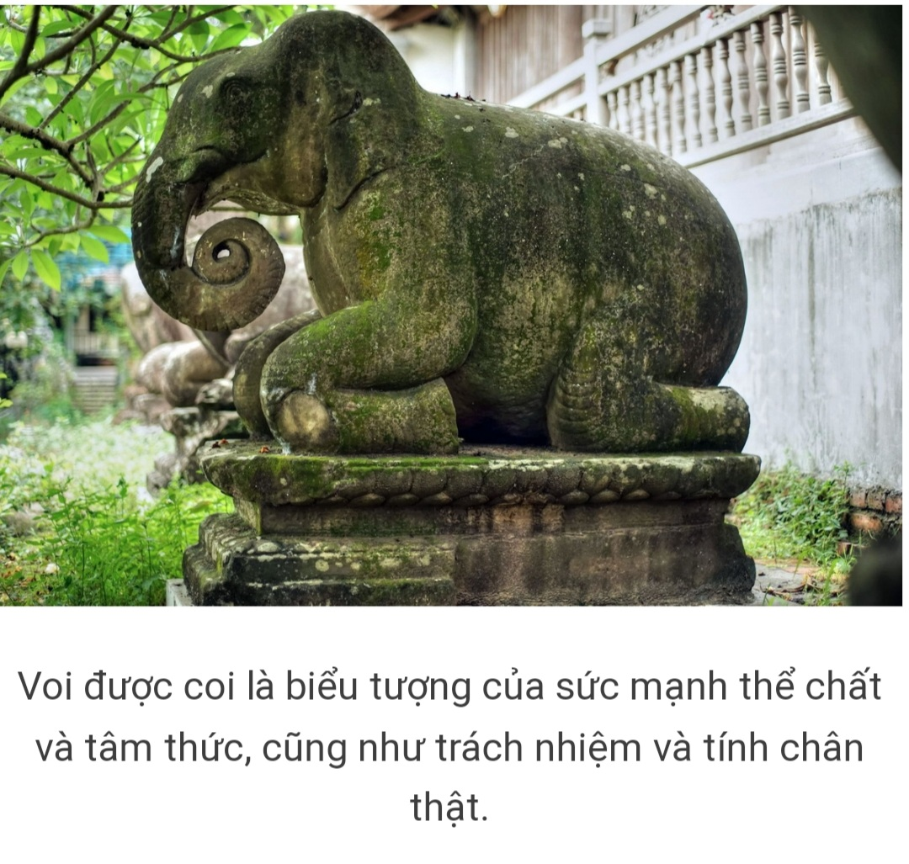
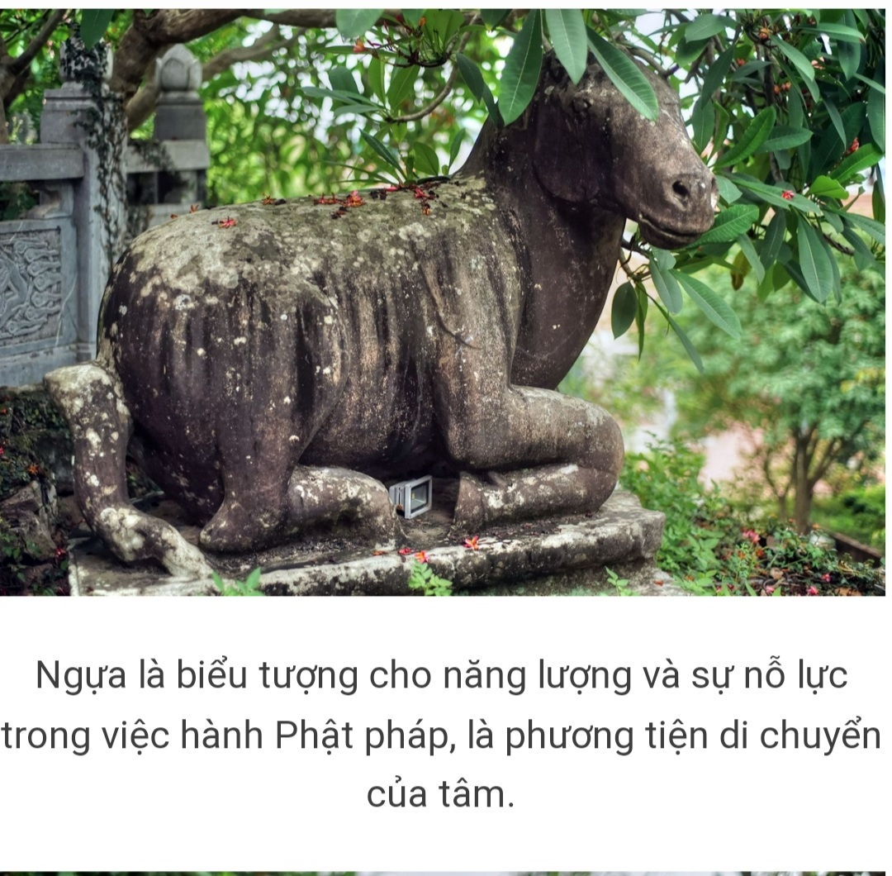
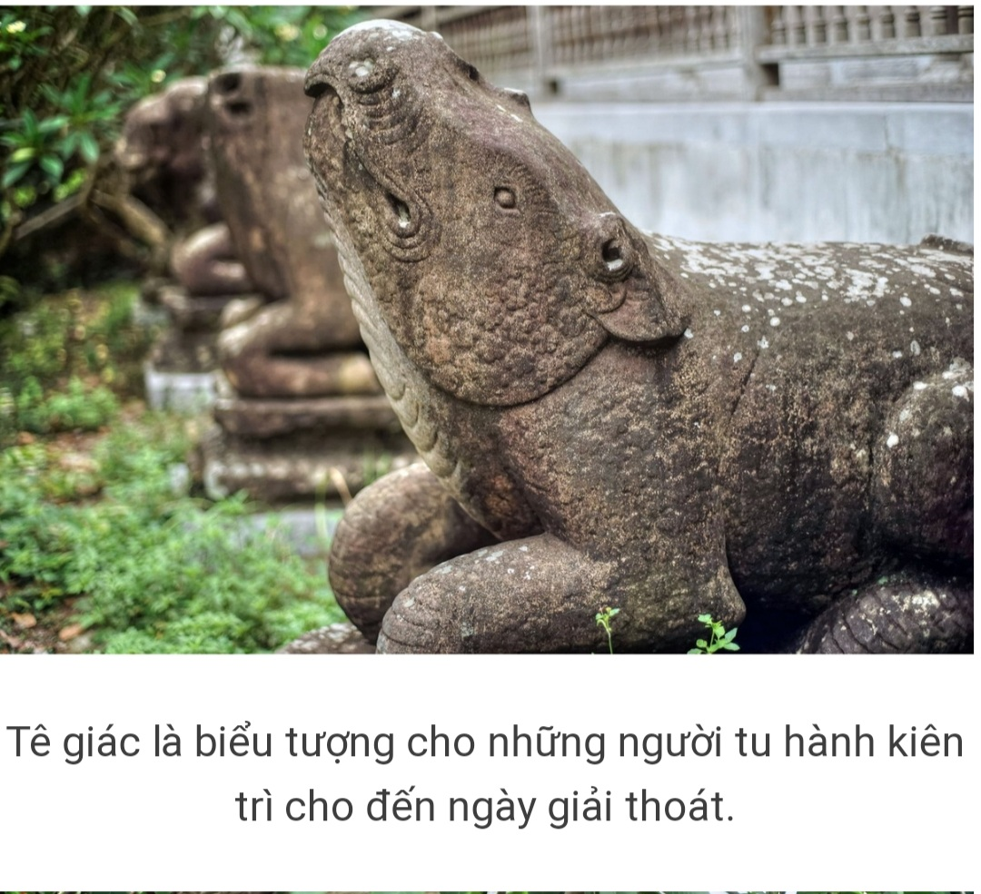
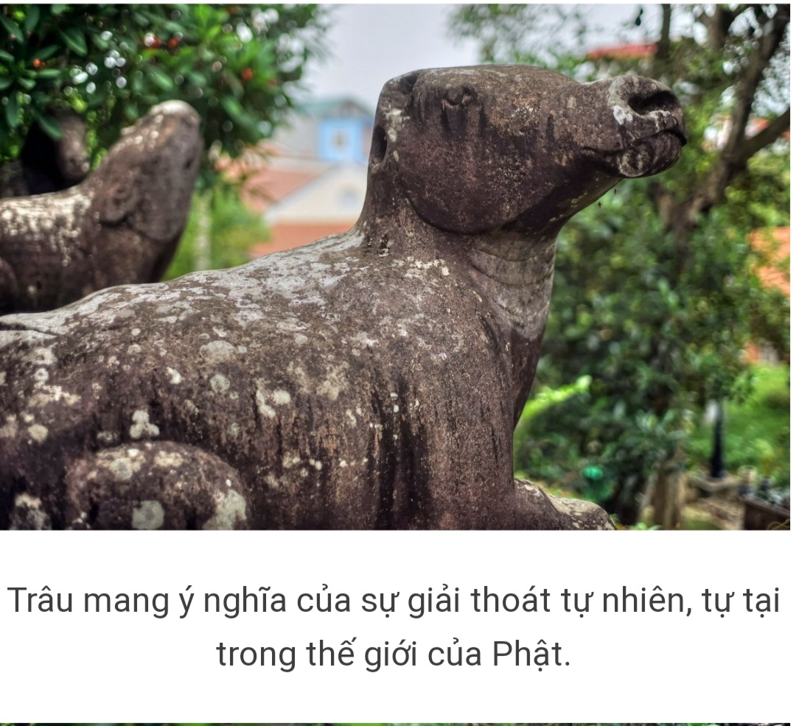
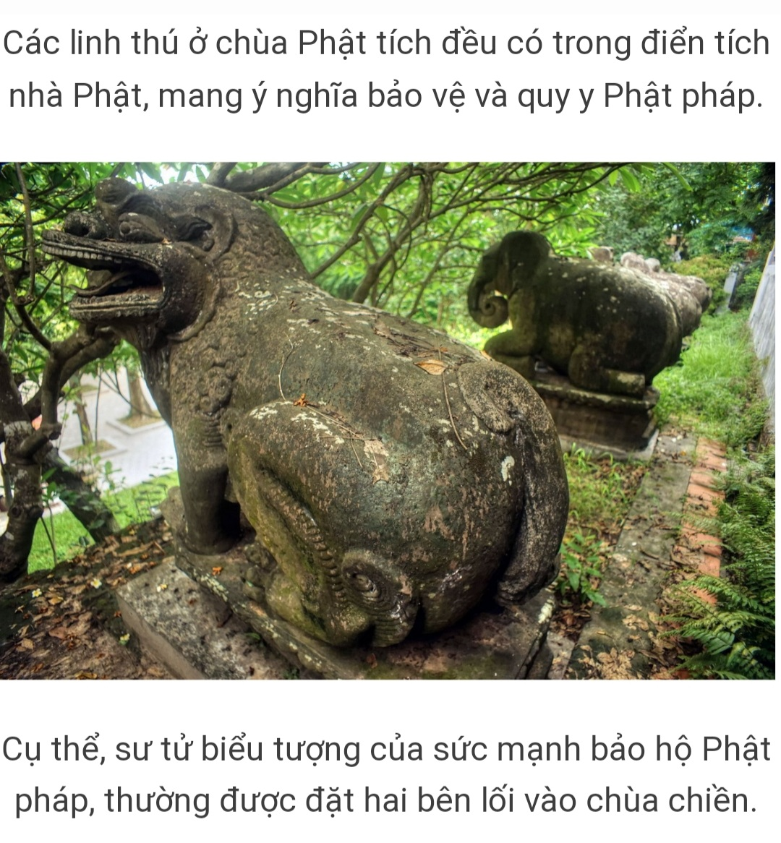
10 linh thú nghìn tuổi chùa Phật Tích (Bắc Ninh) gồm 5 cặp ngựa, tê giác, trâu, voi, sư tử.

Slide 15
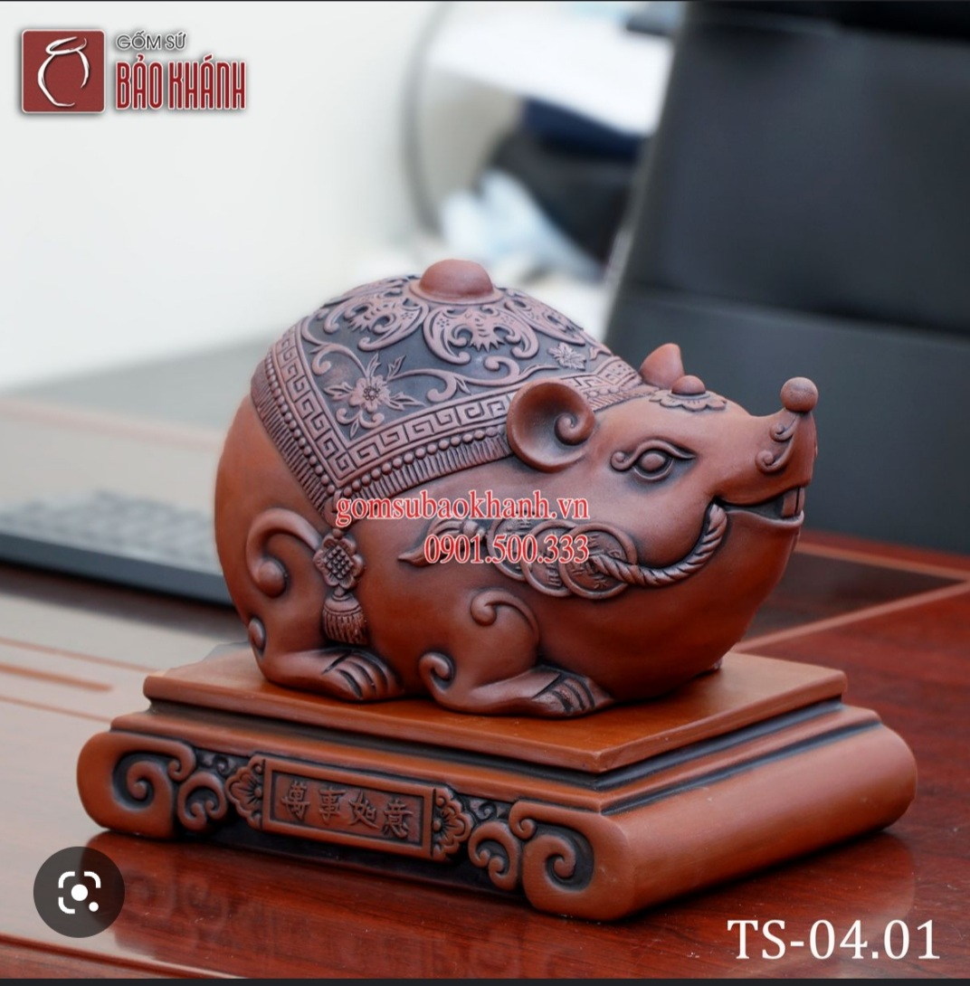
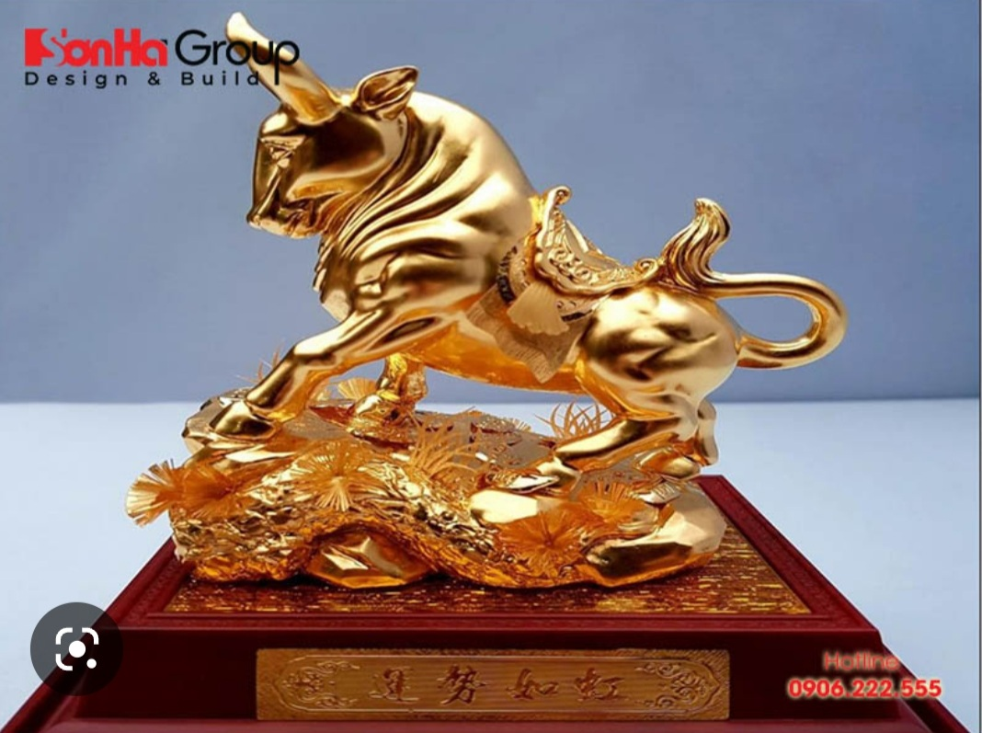
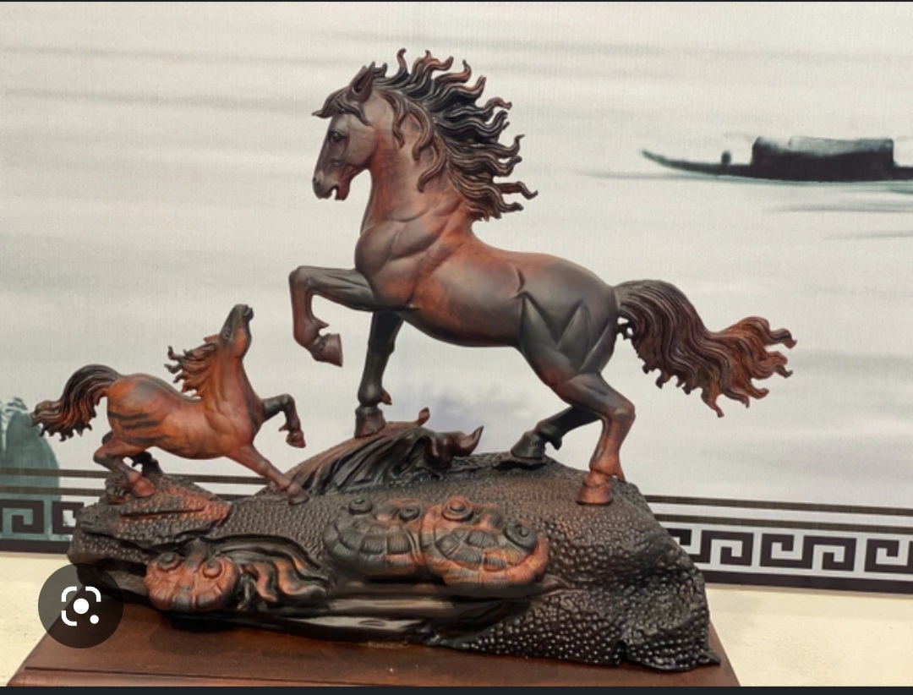
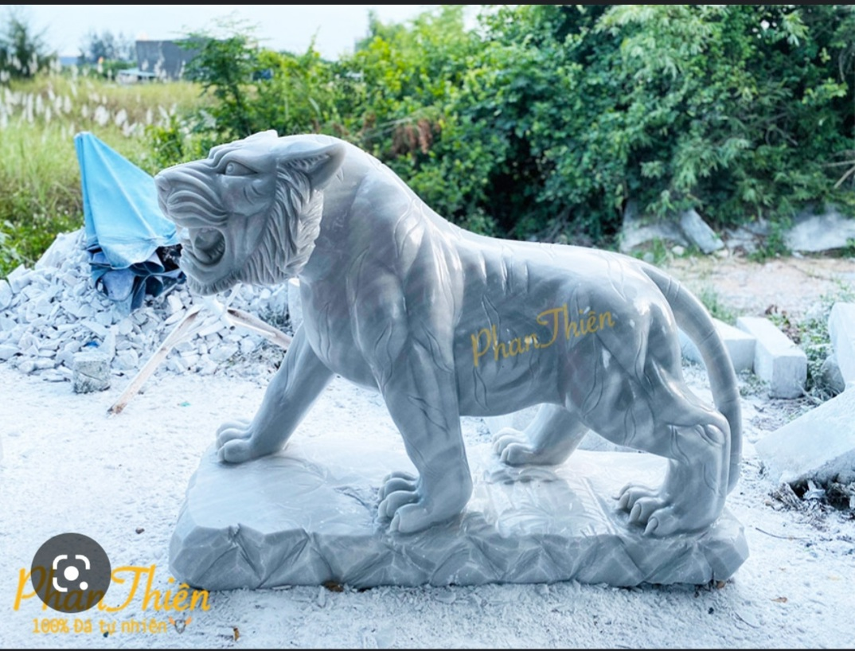
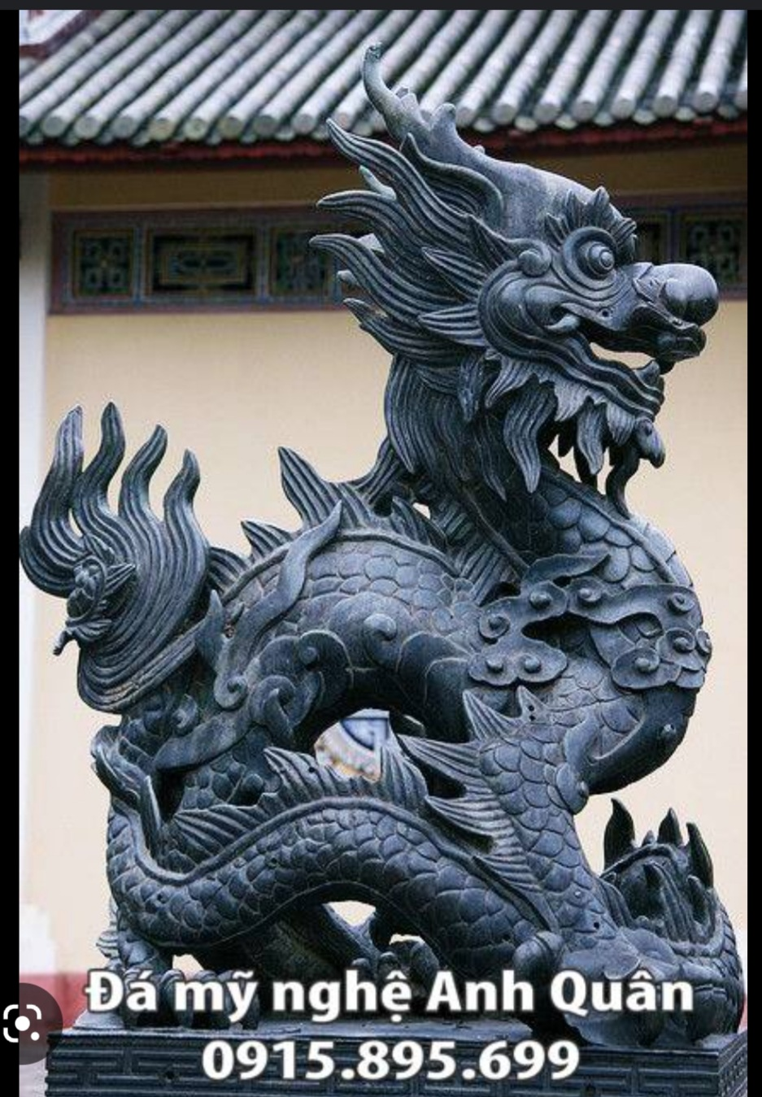
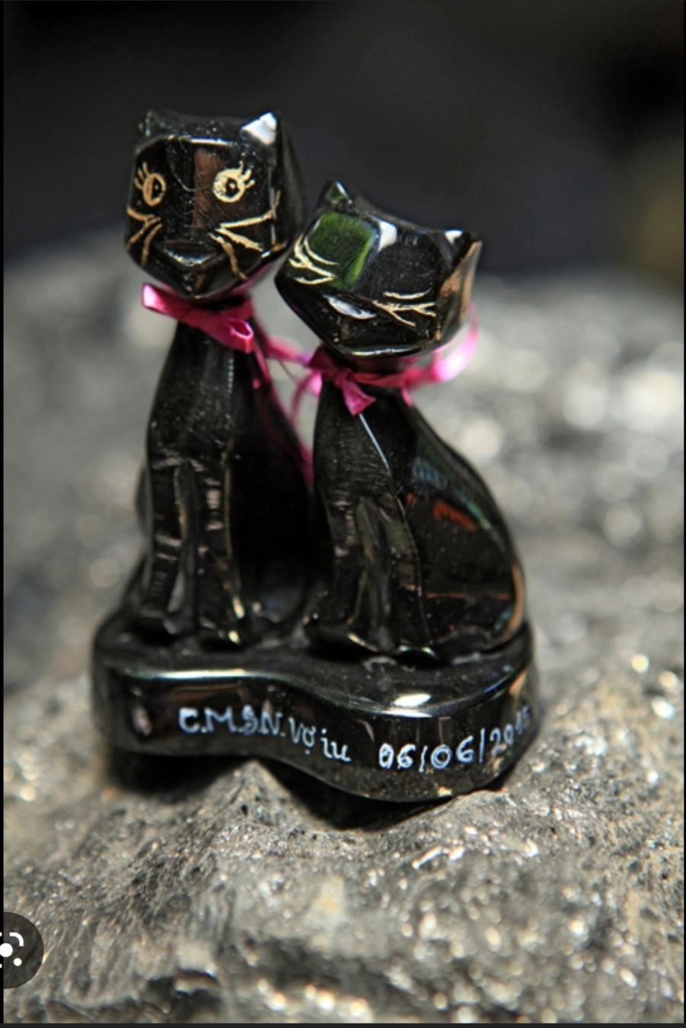
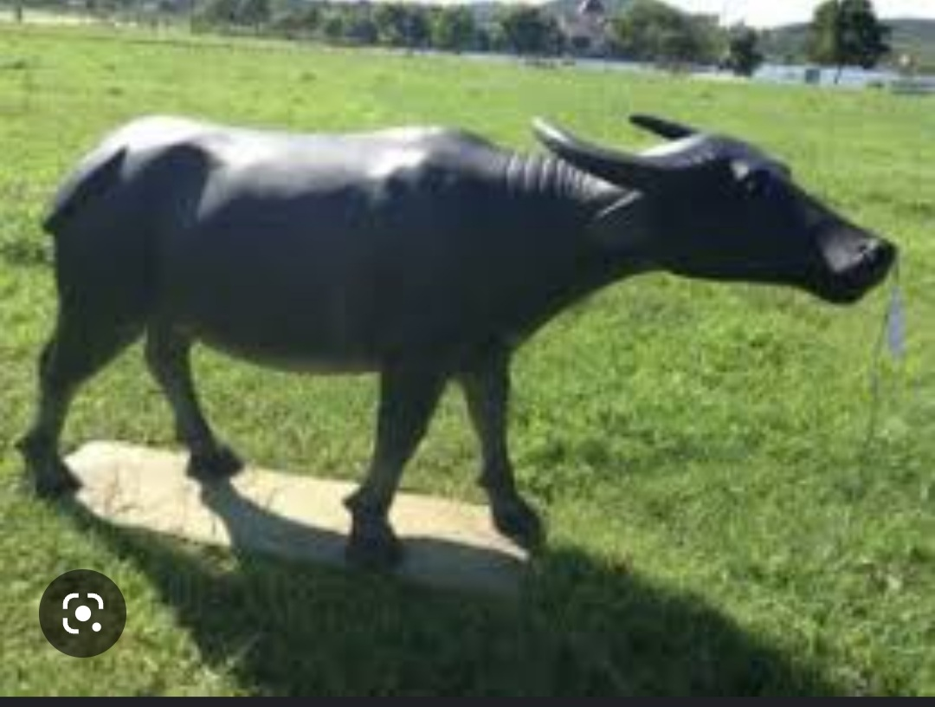
Một số chất liệu tạc tượng thú

Slide 16
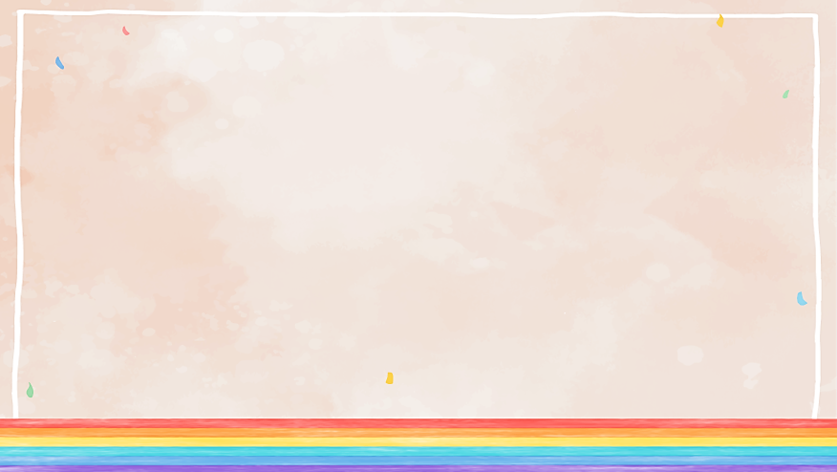
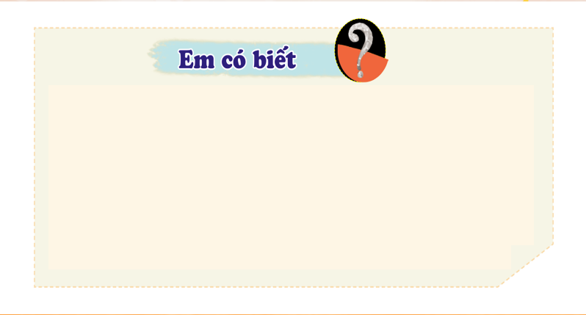
* Một số con vật được con người tưởng tượng, sáng tạo và sử dụng như những biểu tượng để truyền đạt ý tưởng, niềm tin hay đặc trưng của mỗi nền văn hóa hoặc tôn giáo khác nhau.
* Trong nghệ thuật điêu khắc dân gian Việt Nam, tượng con thú có nhiều nét tạo hình độc dáo. Điêu khắc gỗ thường có chi tiết tinh xảo. Điêu khắc đá thường cô đọng, đơn giản về hình khối. Điêu khắc đình, làng Bắc Bộ và tượng nhà mồ Tây Nguyên lại có nét mộc mạc, dân dã.

Slide 17
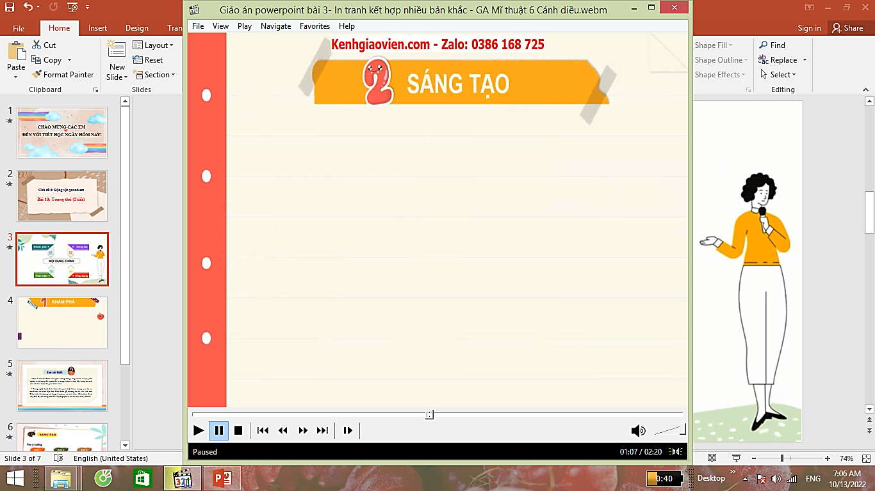
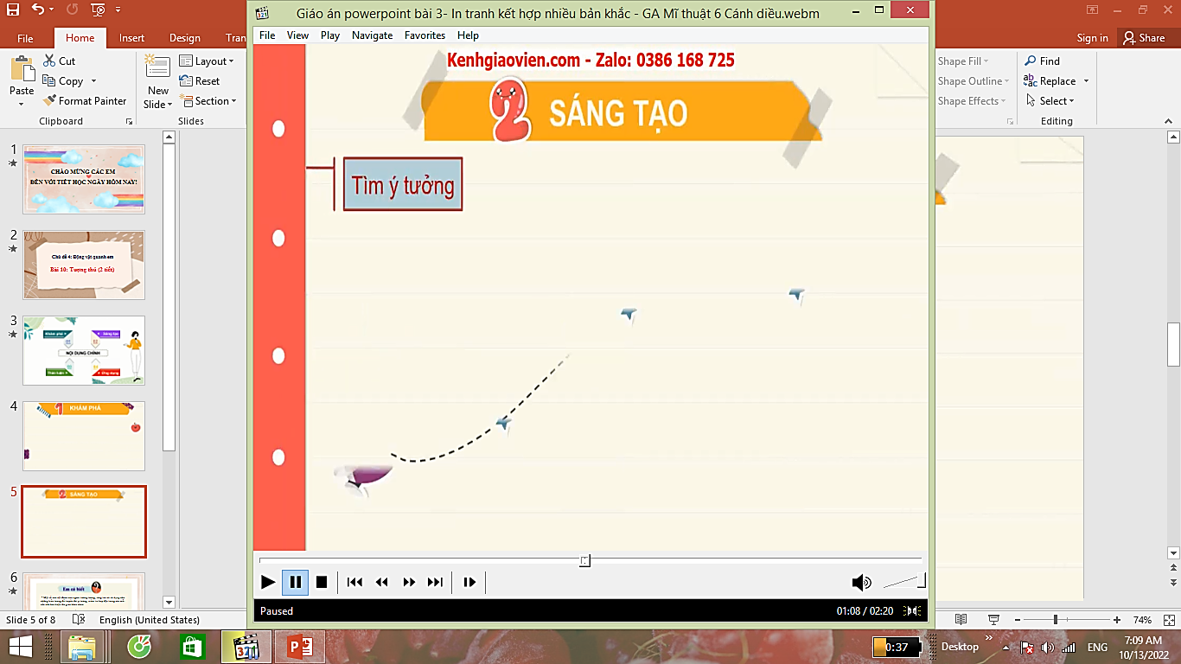
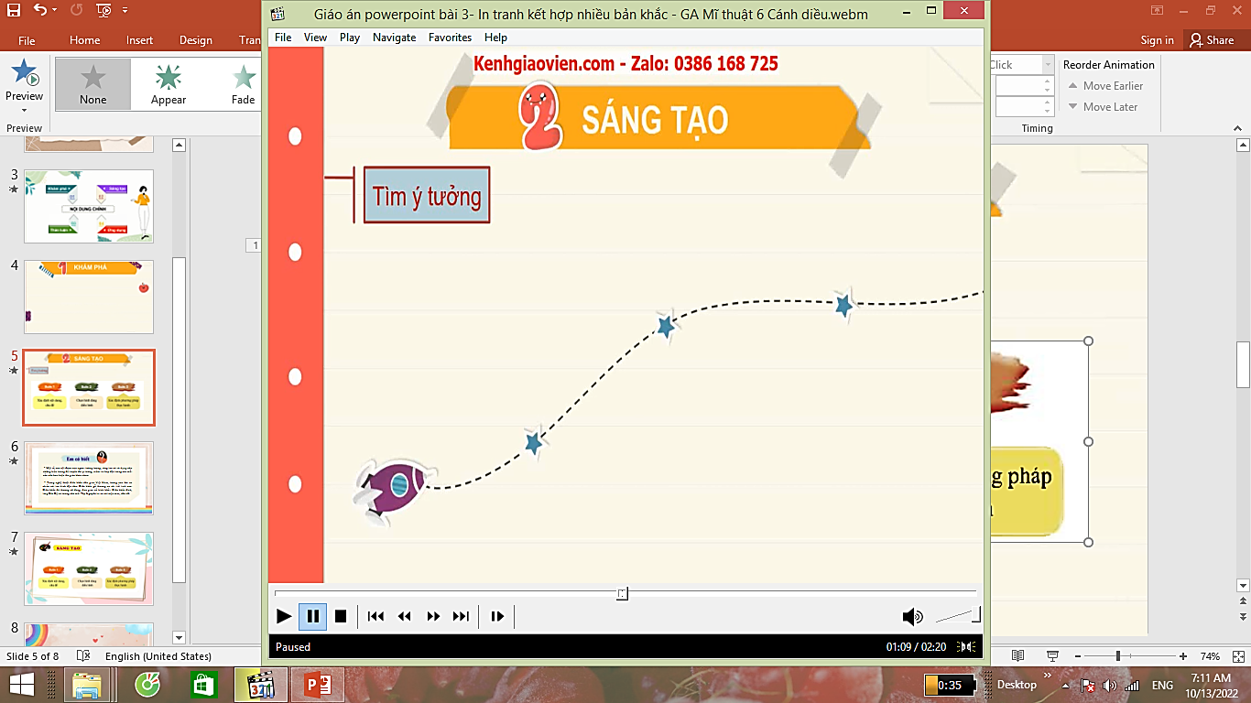
Bước 3: Xác định phương pháp thực hành
Bước 1: Xác định nội dung, chủ đề
Bước 2: Chọn hình dáng điển hình

Slide 18
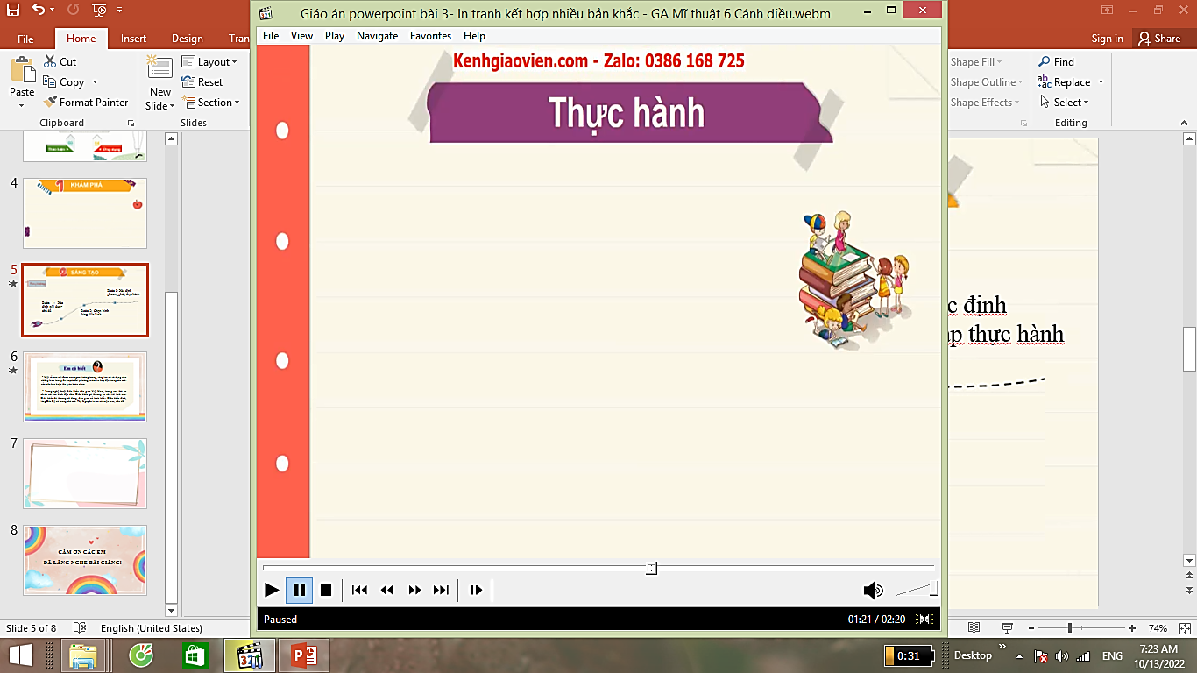
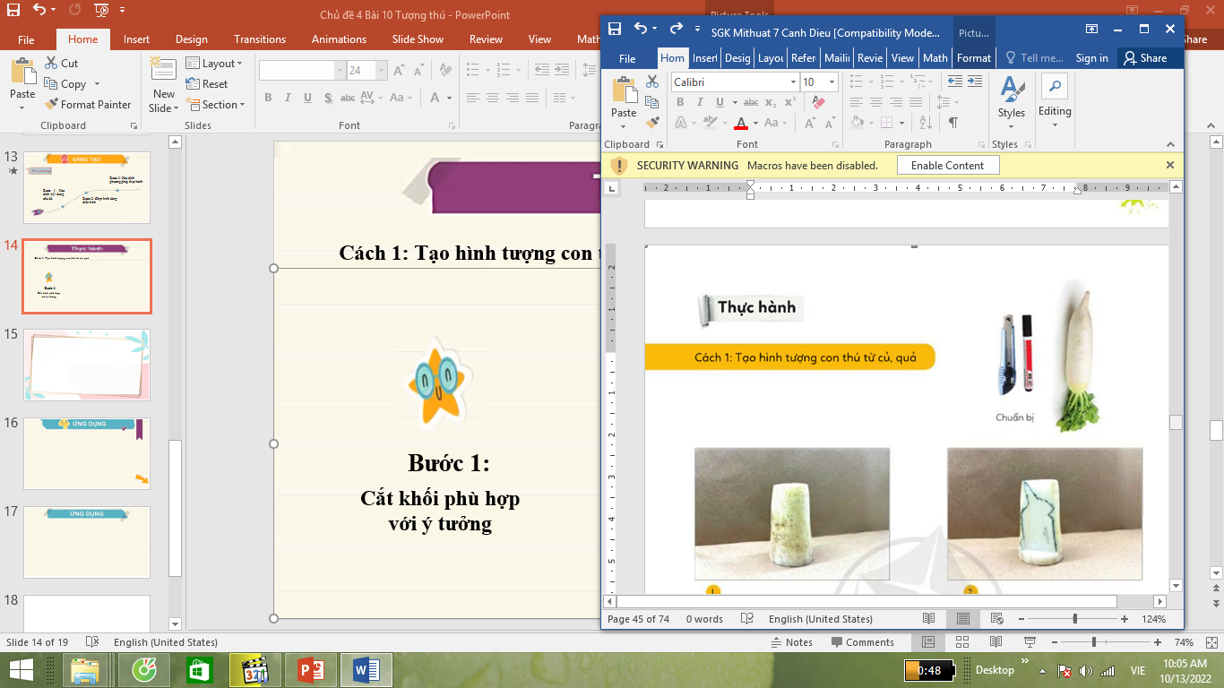
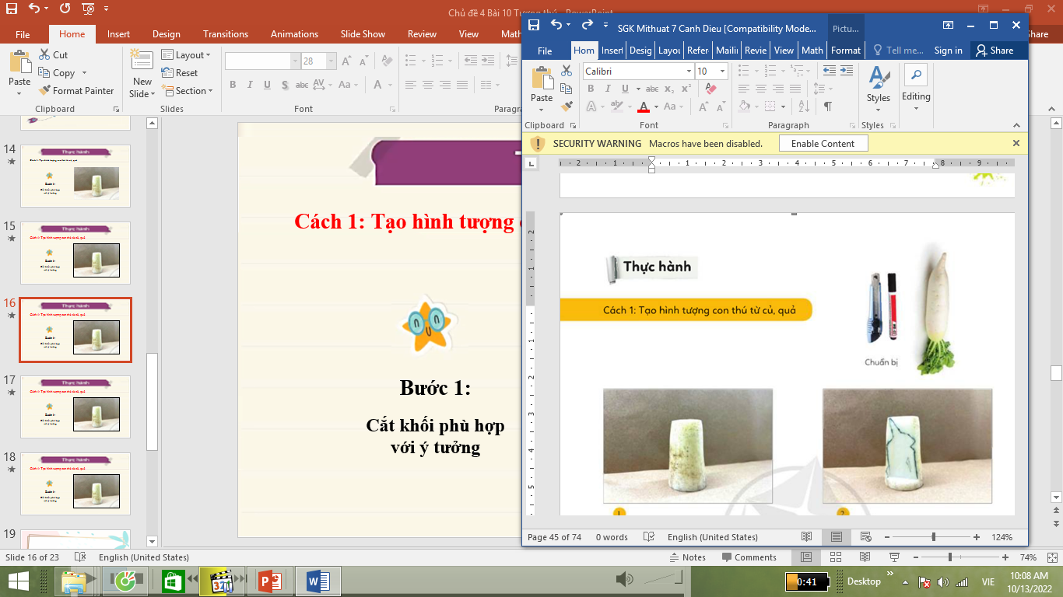
Cách 1: Tạo hình tượng con thú từ củ, quả
Bước 1: Cắt khối phù hợp với ý tưởng
Bước 2: Tạo mặt phẳng hai bên và vẽ phác hình con thú

Slide 19
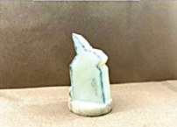
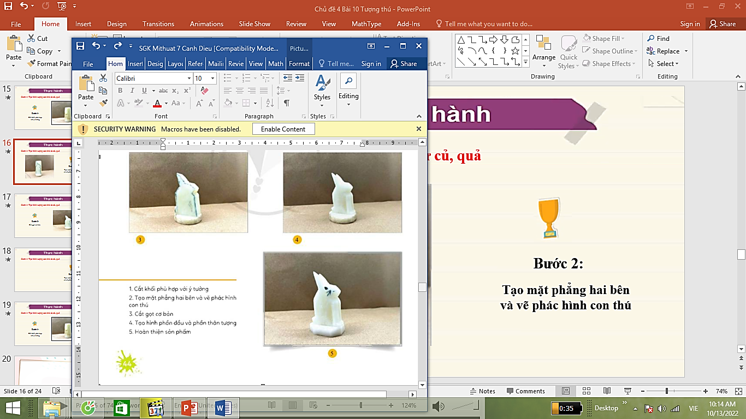
Cách 1: Tạo hình tượng con thú từ củ, quả
Bước 4: Tạo hình phần đầu và phần thân tượng
Bước 3: Cắt gọt cơ bản

Slide 20
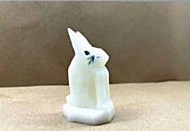
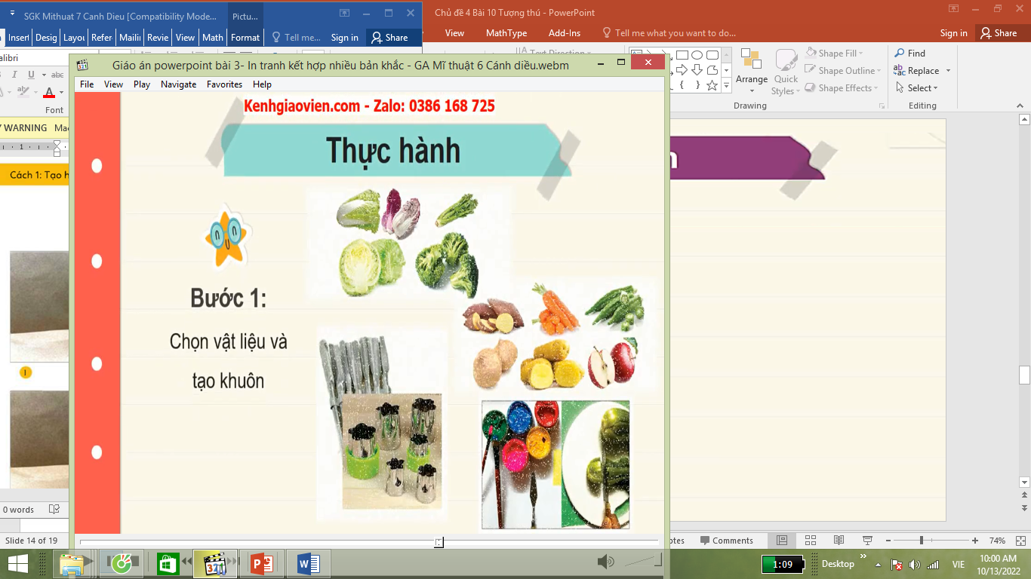
Cách 1: Tạo hình tượng con thú từ củ, quả
Bước 5:
Hoàn thiện sản phẩm

Slide 21
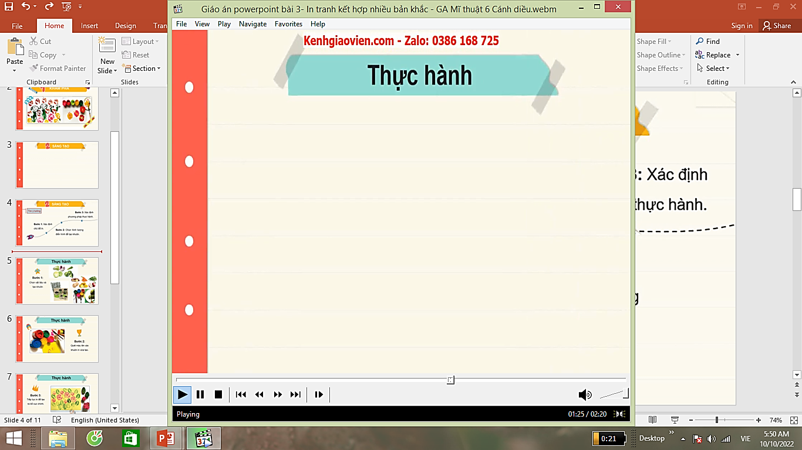
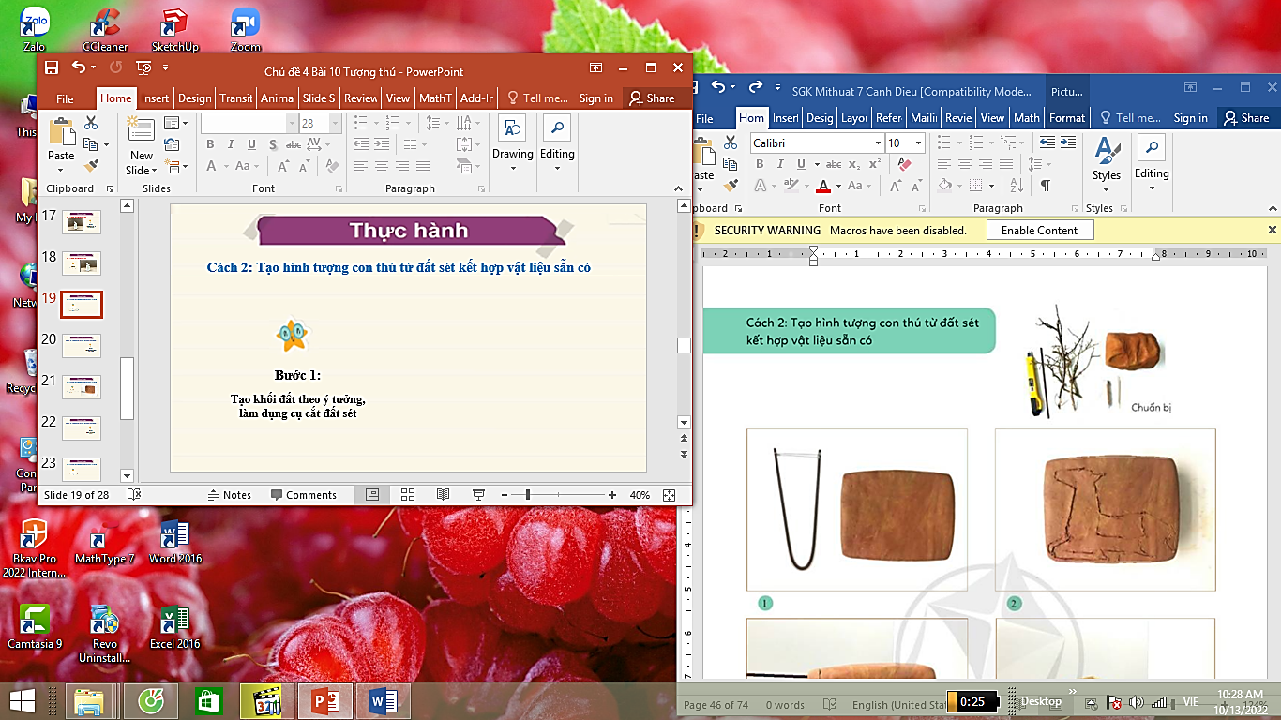
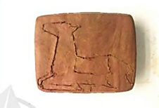
Cách 2: Tạo hình tượng con thú từ đất sét kết hợp vật liệu sẵn có
Bước 1: Tạo khối đất theo ý tưởng, làm dụng cụ cắt đất sét
Bước 2: Dùng tăm vẽ hình con thú muốn tạo hình

Slide 22
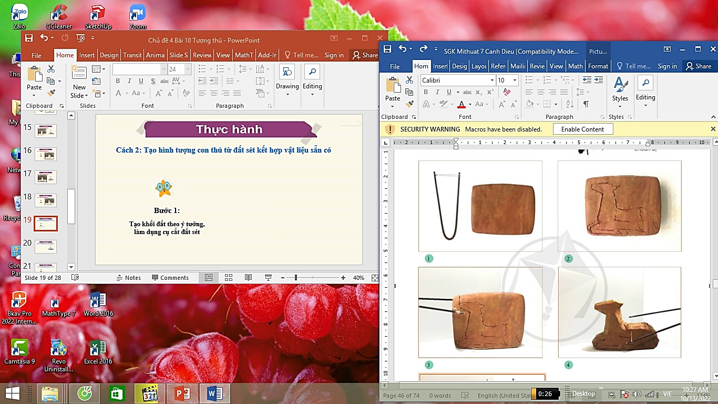
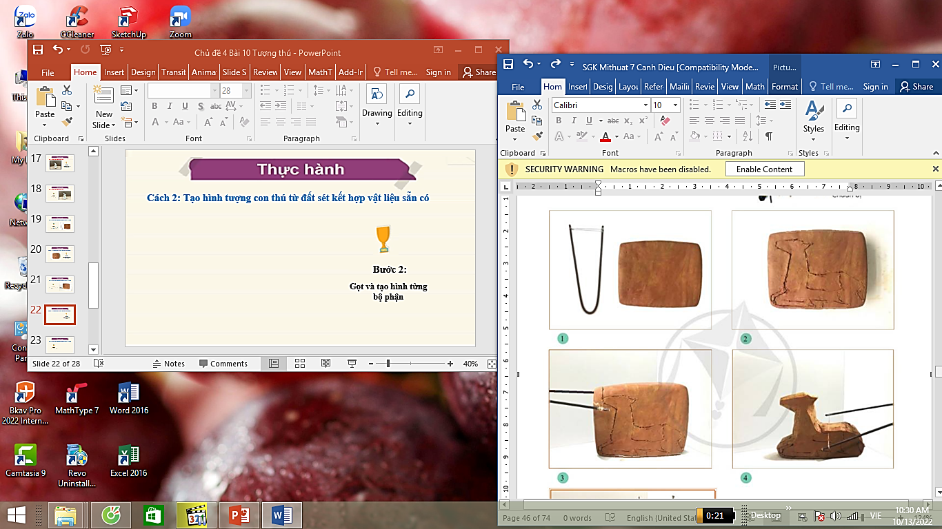
Cách 2: Tạo hình tượng con thú từ đất sét kết hợp vật liệu sẵn có
Bước 3: Sử dụng dụng cụ cắt theo hình
Bước 4: Gọt và tạo hình từng bộ phận

Slide 23
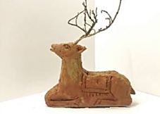
Cách 2: Tạo hình tượng con thú từ đất sét kết hợp vật liệu sẵn có
Bước 5:
Hoàn thiện sản phẩm

Slide 24

LUYỆN TẬP
Em hãy tạo hình con thú yêu thích kết hợp các bức tượng và đặt tên chủ đề nghệ thuật
Yêu cầu:
- Lựa chọn củ, quả hoặc đất nặn, đất sét.
- Thực hiện được các bức tượng bằng cách cắt gọt.
- Trình bày được ý tưởng, cách làm tượng một con thú.

Slide 25
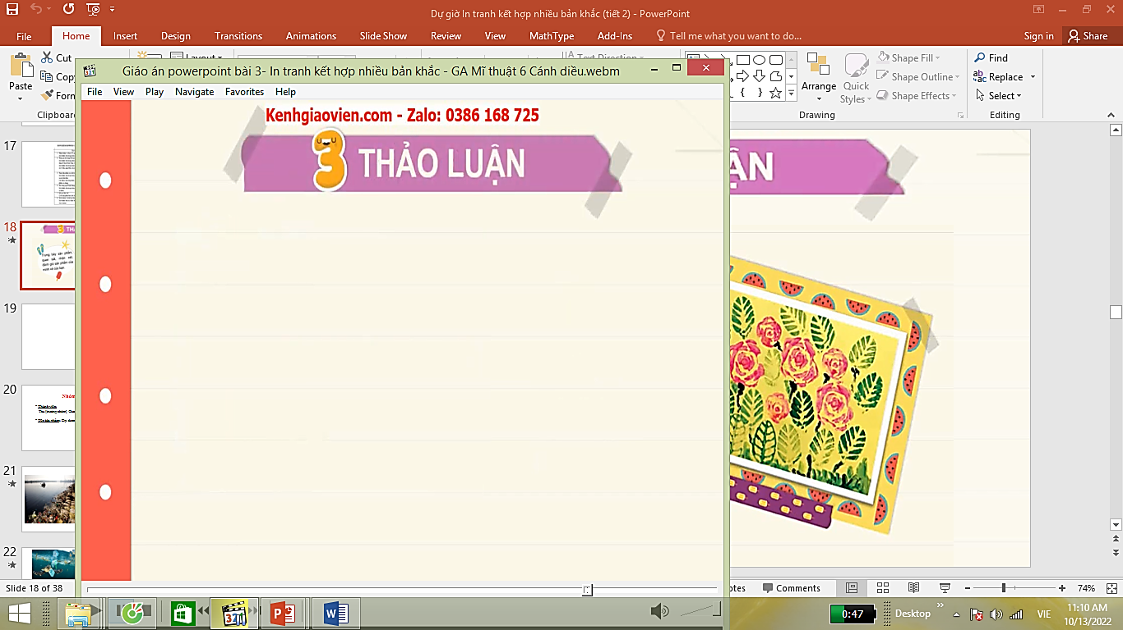
Trưng bày và chia sẻ sản phẩm:
- Ý tưởng tạo hình bức tượng con thú.
- Cách tạo ra sản phẩm.
- Thông điệp bảo vệ động vật hoang dã được thể hiện qua sản phẩm.

Slide 26
NHẬN XÉT, ĐÁNH GIÁ
Tiêu chí đánh giá sản phẩm:
ĐẠT
CHƯA ĐẠT
Hình tượng các con thú thể hiện cùng nội dung chủ đề
Hình tượng các con thú không thể hiện cùng nội dung chủ đề
Chủ đề
Vật liệu
tạo hình
Chọn vật liệu phù hợp để tạo hình tượng con thú theo chủ đề.
Chọn vật liệu chưa phù hợp để tạo hình tượng con thú.
Cách
tạo hình
Chưa rõ đặc điểm hình tượng con thú.
Rõ đặc điểm hình tượng con thú.

Slide 27

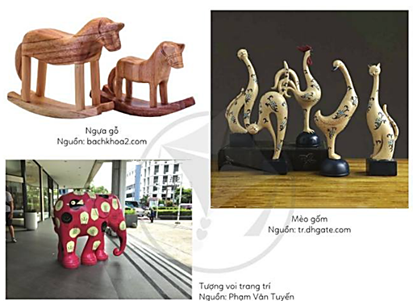
* Sản phẩm tạo hình tượng có thể sử dụng để trang trí trong phòng khách, tủ kình,... trong ngôi nhà của em.
* Vận dụng cách tạo hình tượng con thú để tạo ra các sản phẩm đồ chơi hoặc tặng bạn bè và người thân.

Slide 28
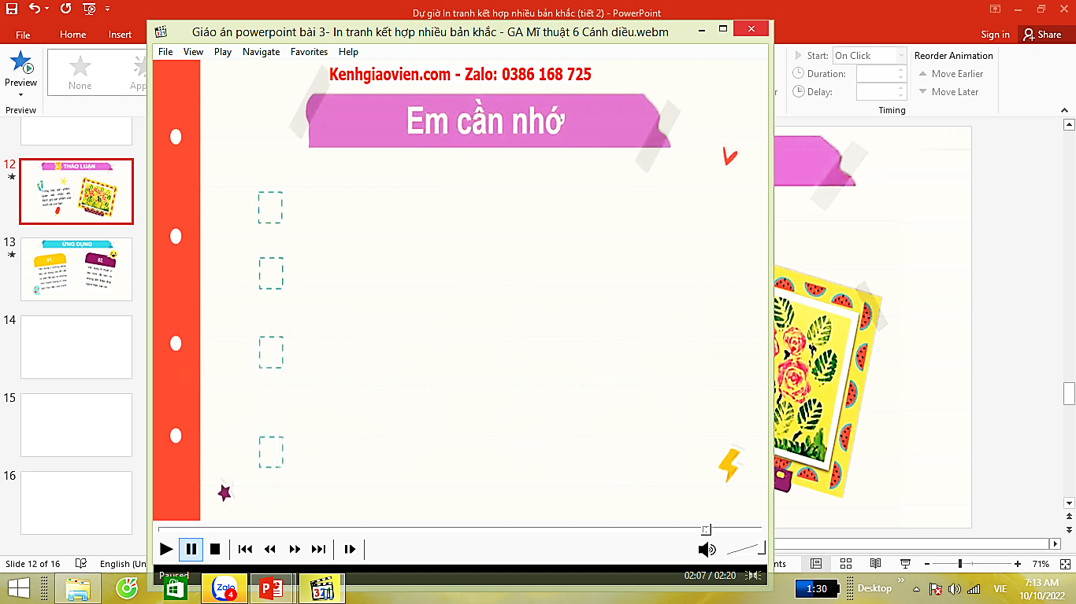
- Nghệ thuật điêu khắc dân gian Việt Nam rất phong phú và đa dạng, với ngôn ngữ biểu đạt mang bản sắc riên của từng vùng miền, từng thời kì.
- Có thể sử dụng nhiều chất liệu tạo hình tượng con thú như: đất sét, gỗ, đá, gốm, đá ong,...
- Các bức tượng đều có ý nghĩa riêng, phù hợp với văn hóa, tín ngưỡng.
- Em có thể tạo hình bức tượng con thú bằng nhiều hình thức khác nhau, việc kết hợp các chất liệu sẽ tạo nên sản phẩm độc đáo

Slide 29
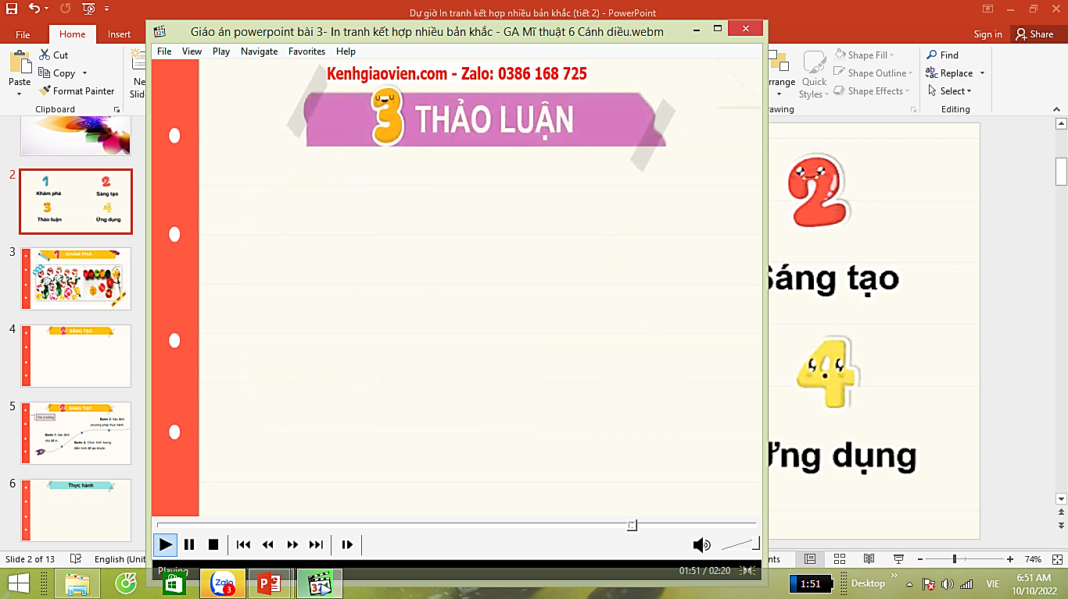
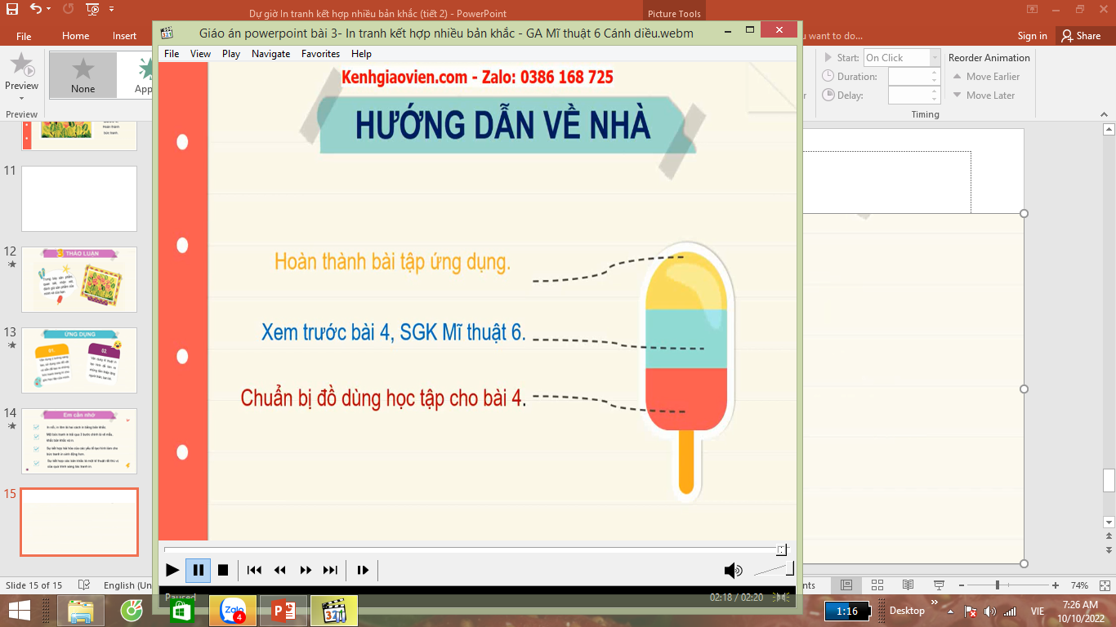
- Xem trước nội dung bài In tranh tĩnh vật với vật liệu sẵn có, trang 48 SGK Mĩ thuật 7.
- Chuẩn bị đồ dùng học tập giờ sau: SGK Mĩ thuật 7, vở thực hành Mĩ thuật, vở ghi chép.

Slide 30
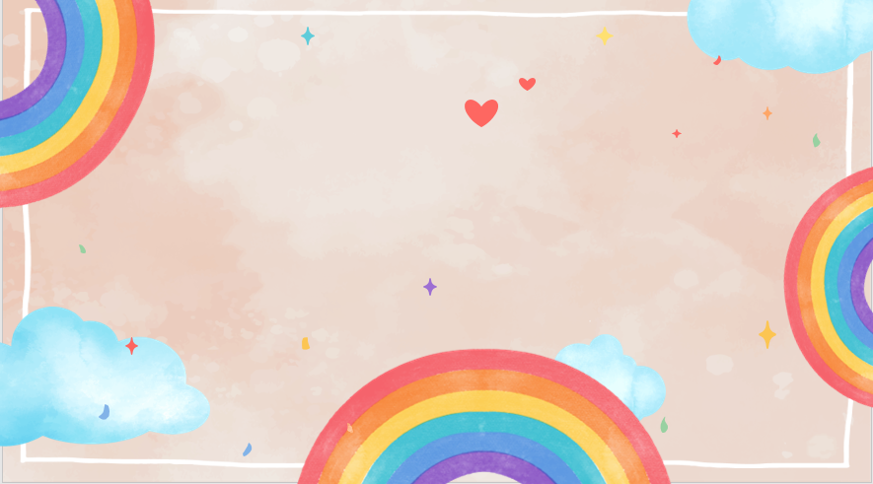
CẢM ƠN CÁC EM
ĐÃ LẮNG NGHE BÀI GIẢNG!

